Slide 1


KORONAWIRUS
COVID-19
OSTRÓW MAZOWIECKA, 09.03.2020 R.

Slide 2
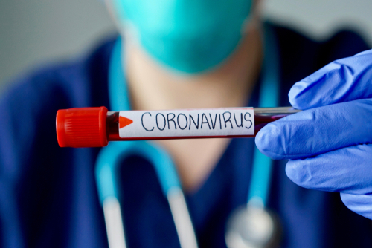
Czym jest koronawirus?
Nowy koronawirus SARS-Cov-2 wywołuje chorobę o nazwie COVID-19.
OBJAWY:
Gorączka
Kaszel
Duszności
Bóle mięśni
Zmęczenie
Niektóre osoby zarażają się, ale nie rozwijają żadnych objawów i nie czują się źle.
Większość ludzi (około 80%) dochodzi do siebie po chorobie bez konieczności specjalnego leczenia.
Około 1 na 6 osób, które zachorują na COVID-19, poważnie choruje i ma trudności z oddychaniem.
ŹRÓDŁO: WHO/MINISTERSTWO ZDROWIA

Slide 3

Jak często występują objawy?
Ciężki przebieg choroby obserwuje się u ok.15-20 % osób.
Do zgonów dochodzi u 2-3 % osób chorych.
Kto jest najbardziej narażony?
osoby starsze, z obniżoną odpornością, którym towarzyszą inne choroby, w szczególności przewlekłe.
Jak długi jest okres inkubacji COVID-19?
„Okres inkubacji” oznacza czas między złapaniem wirusa a wystąpieniem objawów choroby. Większość szacunków okresu inkubacji COVID-19 wynosi od 1 do 14 dni, najczęściej około 5 dni.
ŹRÓDŁO: WHO/MINISTERSTWO ZDROWIA

Slide 4
Gdzie do tej pory stwierdzono przypadki zakażenia koronawirusem?
Najwięcej potwierdzonych przypadków zakażenia nowym koronawirusem zarejestrowano w Chinach (99%).
Pozostałe przypadki odnotowano w innych krajach m.in. w Azji, Afryce, Europie, Oceanii, Ameryce Północnej i Południowej.
ŹRÓDŁO: MINISTERSTWO ZDROWIA

Slide 5
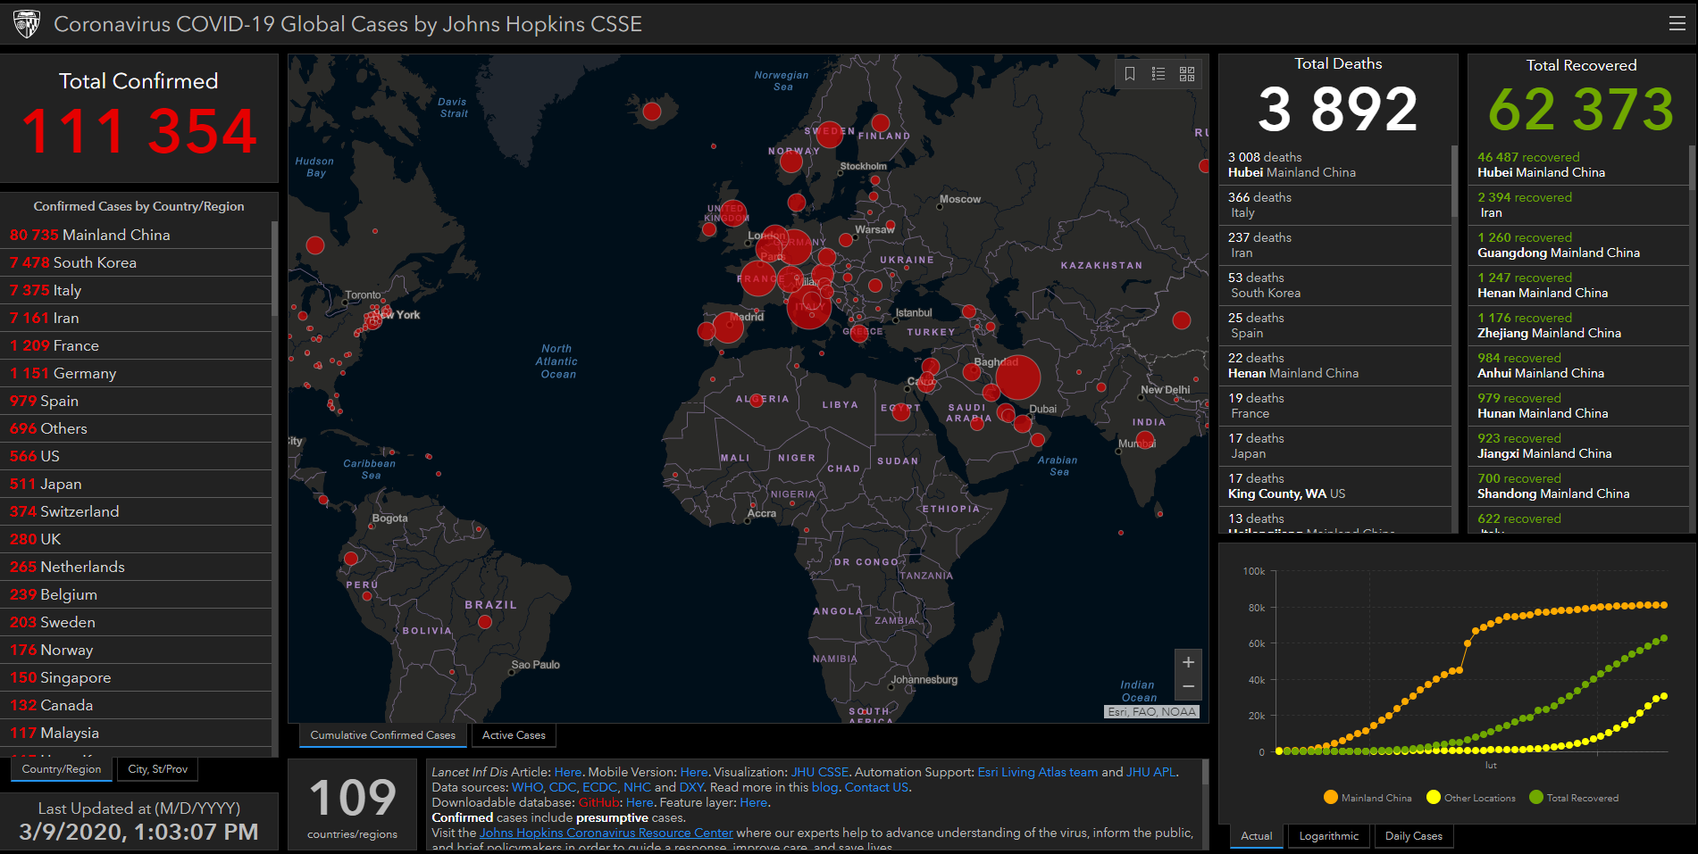

Slide 6
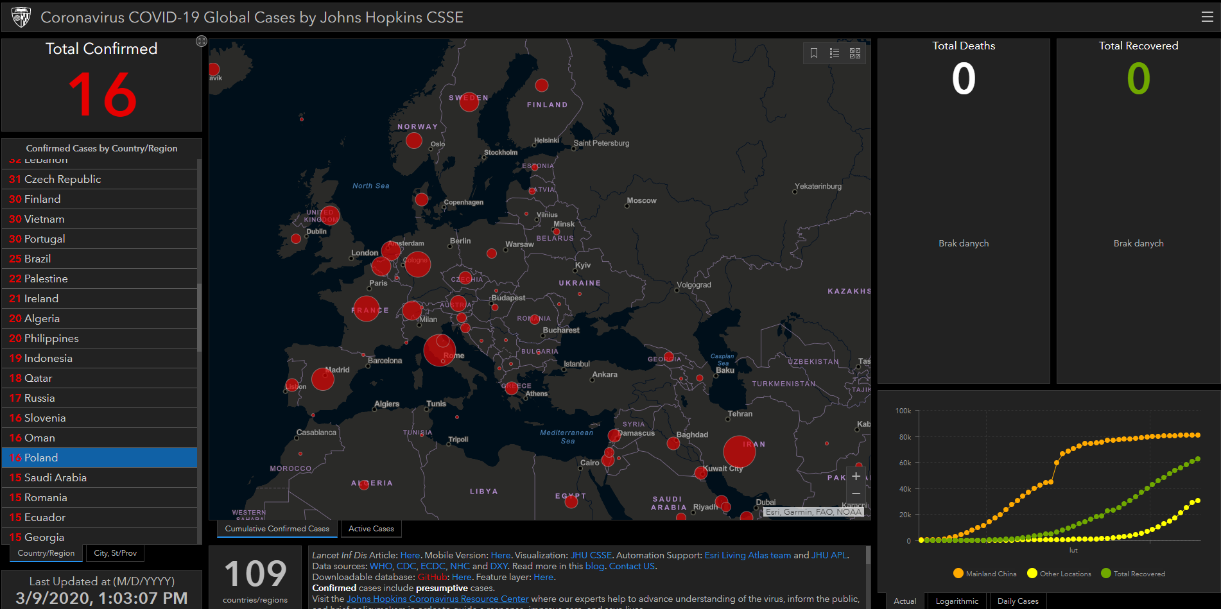

Slide 7
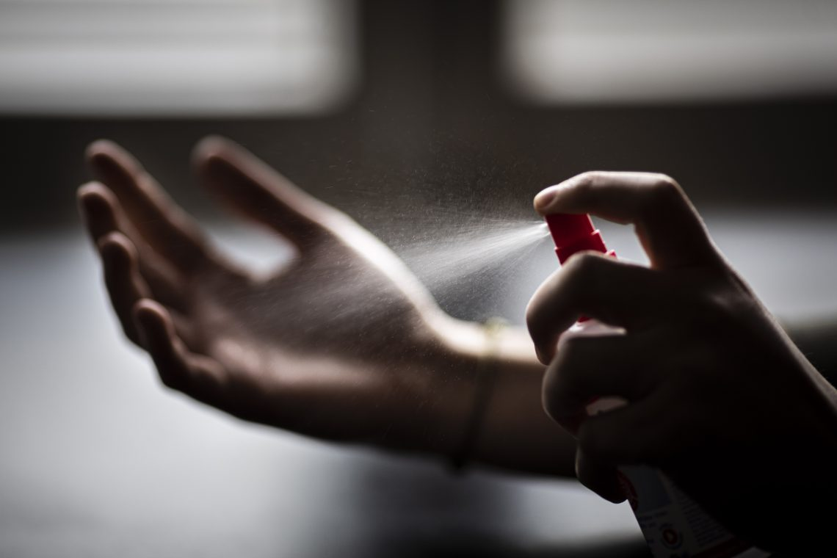
Jak się zabezpieczyć przed koronawirusem?
Wirus przenosi się drogą kropelkową.
Aktualnie nie ma szczepionki przeciw nowemu koronawirusowi.
Można stosować inne metody zapobiegania zakażeniu, np. te które stosuje się w przypadku zapobiegania innym chorobom przenoszonym drogą kropelkową np. grypie sezonowej.
ŹRÓDŁO: WHO/MINISTERSTWO ZDROWIA

Slide 8
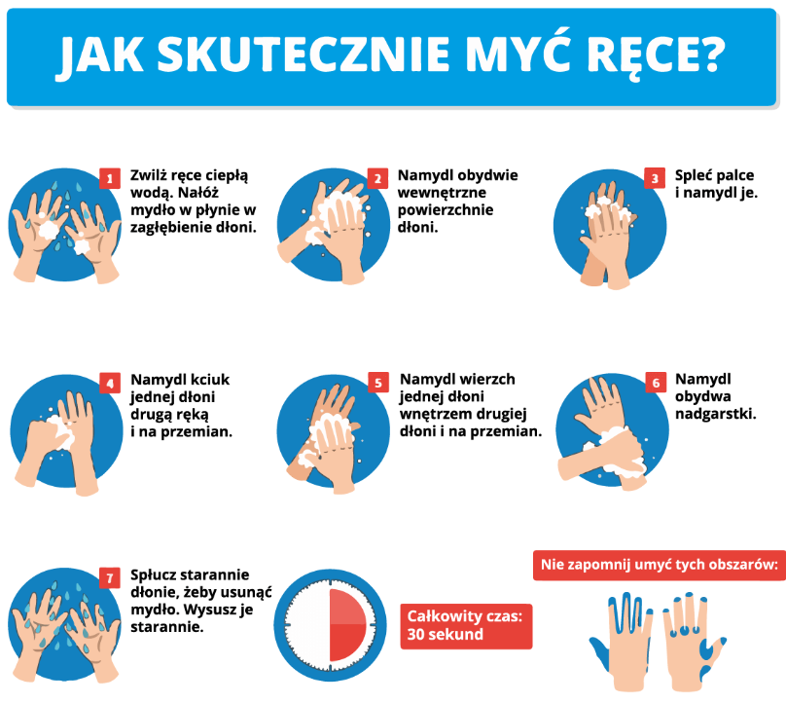
ZALECENIA
Często myj ręce
używając mydła i wody, a jeśli nie mamy do nich dostępu, używajmy płynów/żeli na bazie alkoholu (min. 60%).
Mycie rąk ww. metodami zabija wirusa, jeśli znajduje się on na rękach.
ŹRÓDŁO: MINISTERSTWO ZDROWIA

Slide 9
Stosuj odpowiednie zasady ochrony podczas kaszlu i kichania
Podczas kaszlu i kichania zakrywajmy usta i nos zgiętym łokciem lub chusteczką – natychmiast wyrzucamy chusteczkę do zamkniętego kosza i myjemy ręce używając mydła i wody, a jeśli nie mamy do nich dostępu – płynów/żeli na bazie alkoholu (min. 60%).
Dlaczego? Zakrycie ust i nosa podczas kaszlu i kichania zapobiega rozprzestrzenianiu się zarazków i wirusów. Jeśli kichamy lub kaszlemy w dłonie, możemy zanieczyścić przedmioty lub dotykane osoby.
Zachowaj bezpieczną odległość
Zachowajmy co najmniej 1 metr odległości między sobą a innymi ludźmi, szczególnie tymi, którzy kaszlą, kichają i mają gorączkę.
Dlaczego? Gdy ktoś zarażony wirusem powodującym chorobę układu oddechowego, taką jak COVID-19, kaszle lub kicha, wydala pod ciśnieniem małe kropelki śliny i śluzu zawierające wirusa. Jeśli jesteśmy zbyt blisko, istnieje ryzyko, że możemy wdychać wirusa.

Slide 10
Unikaj dotykania oczu, nosa i ust
Dlaczego? Dłonie dotykają wielu powierzchni, które mogą być skażone wirusem. Jeśli dotkniemy oczu, nosa lub ust zanieczyszczonymi rękami, możemy przenieść wirusa z powierzchni na siebie.
Jeśli masz gorączkę, kaszel, trudności w oddychaniu, zasięgnij pomocy medycznej
Dlaczego? Objawy ze strony układu oddechowego z towarzyszącą gorączką mogą mieć wiele przyczyn np. wirusową (wirusy grypy, adenowirusy, rynowirusy, koronawirusy, wirusy paragrypy) czy bakteryjną (pałeczka Haemophilus influenzaea, pałeczka krztuśca, chlamydia, mykoplazama).

Slide 11
Jeśli masz łagodne objawy ze strony układu oddechowego i nie podróżowałeś do Chin
pamiętaj o stosowaniu podstawowych zasad ochrony podczas kaszlu, kichania oraz higieny rąk i pozostań w domu do czasu powrotu do zdrowia, jeśli to możliwe.
Chroń siebie i innych przed zachorowaniem
Podejrzenie zakażenie SARS-Cov-2 jest powiązane:
z podróżowaniem po obszarze Chin bądź krajach, w których zgłoszono przypadki zakażenia SARS-Cov-2,
lub
bliskim kontaktem z kimś, kto podróżował po Chinach, bądź powrócił z miejsca, w którym wystąpiły ogniska choroby i ma objawy ze strony układu oddechowego.

Slide 12
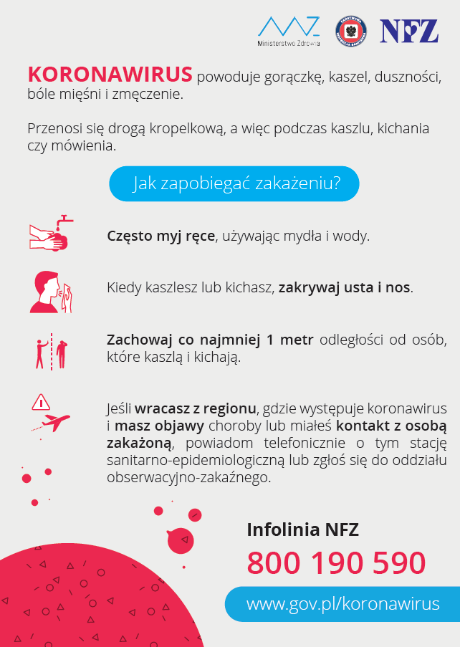

Slide 13

Maseczki
Nie zaleca się używania masek na twarz przez zdrowych ludzi w celu zapobieżenia rozprzestrzenianiu się SARS-Cov-2
Noszenie maseczki zasłaniającej usta i nos może pomóc ograniczyć rozprzestrzenianie się niektórych chorób układu oddechowego. Stosowanie samej maseczki nie gwarantuje powstrzymania infekcji i powinno być połączone ze stosowaniem innych środków zapobiegawczych, w tym higieną rąk i zasadami ochrony podczas kaszlu czy kichania oraz unikaniem bliskiego kontaktu z innymi ludźmi.
Światowa Organizacja Zdrowia doradza racjonalne stosowanie maseczek.
Używajmy maseczek tylko wtedy, gdy mamy objawy ze strony układu oddechowego (kaszel lub kichanie), podejrzewamy u siebie infekcję SARS-Cov-2 przebiegającą z łagodnymi objawami lub opiekujemy się osobą z podejrzeniem infekcji SARS-Cov-2.

Slide 14

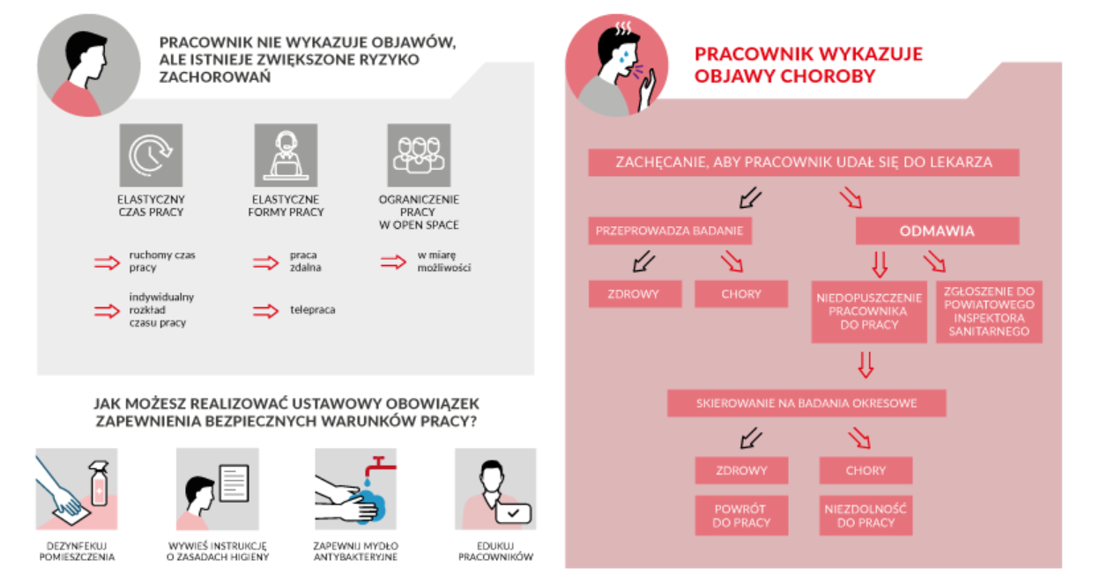

Slide 15


Slide 16
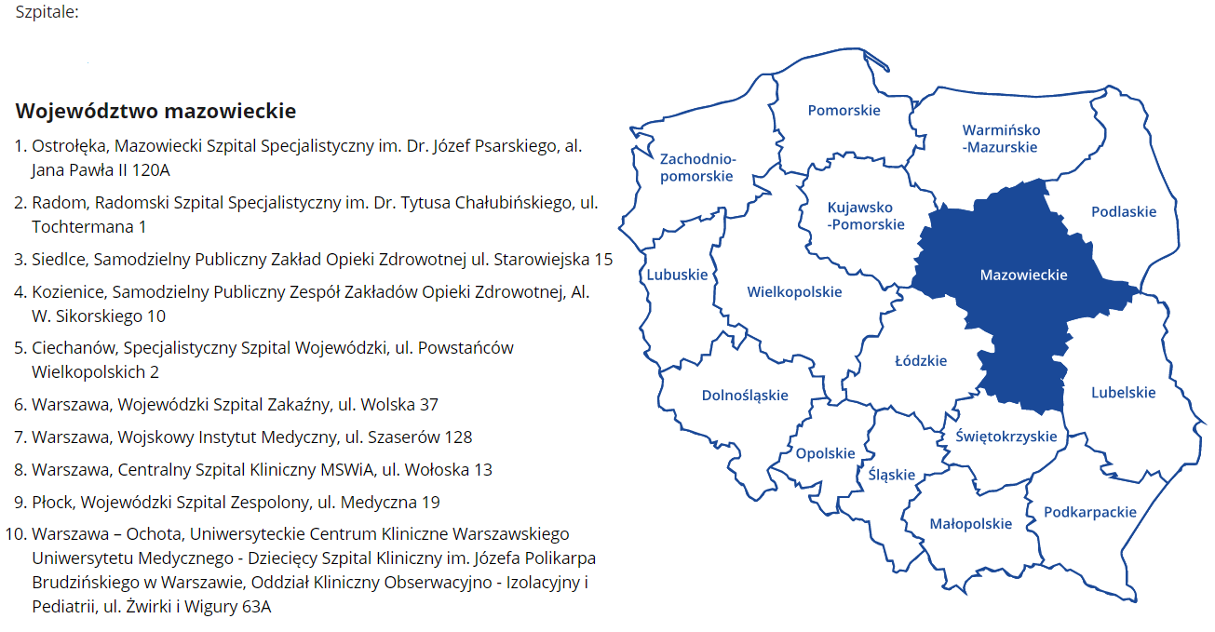


Slide 17
Czy bezpiecznie jest otrzymać paczkę z dowolnego obszaru, w którym zgłoszono COVID-19?
Tak. Prawdopodobieństwo zarażenia osoby zakażonej produktami handlowymi jest niskie, a ryzyko zarażenia wirusem, który powoduje COVID-19 z opakowania, które zostało przeniesione, przywiezione i wystawione na działanie różnych warunków i temperatury jest również niskie.
Czy jest coś, czego nie powinienem robić?
Następujące środki NIE SĄ skuteczne wobec COVID-2019 i mogą być szkodliwe:
Palenie
Branie tradycyjnych leków ziołowych
Noszenie wielu masek
Przyjmowanie samoleczenia, takiego jak antybiotyki
W każdym razie, jeśli mamy gorączkę, kaszel i trudności w oddychaniu, zwróćmy się o pomoc lekarską wcześnie, aby zmniejszyć ryzyko poważniejszej infekcji i koniecznie podzielmy się swoją historią podróży z lekarzem.

Slide 18
Jeśli w ciągu ostatnich 14 dni byłeś w rejonie występowania koronawirusa lub miałeś kontakt z osobą chorą lub zakażoną koronawirusem SARS-CoV-2, to bezzwłocznie, telefonicznie powiadom stację sanitarno-epidemiologiczną.
Powiatowa Stacja Sanitarno-Epidemiologiczna w Ostrowi Mazowieckiej
ul. Gen. Wł. Sikorskiego 3, 07-300 Ostrów Mazowiecka
telefon: (29) 644-06-80
Telefon alarmowy czynny po godzinach pracy oraz w dni ustawowo wolne od pracy: 693 063 573 (dzwonić tylko w nagłych wypadkach)

Slide 19
Ministerstwa Zdrowia (https://www.gov.pl/web/koronawirus);
Głównego Inspektoratu Sanitarnego (https://gis.gov.pl/) m.in. z:
Komunikatem dla podróżujących,
Zasadami postępowania z osobami podejrzanymi o zakażenie nowym koronawirusem 2019-nCoV MEDYCZNE,
Zasadami postępowania z osobami podejrzanymi o zakażenie nowym koronawirusem 2019-nCoV W PODRÓŻY LOTNICZEJ.
Powiatowej Stacji Sanitarno-Epidemiologicznej w Ostrowi Mazowieckiej (http://ostrow.psse.waw.pl/).

